Slide 1
中期报告
唐启勋

Slide 2
都做了什么？
修文档，找问题
旧文档里面的问题不少
发现拓展点
代码里面还有TODO…

Slide 3
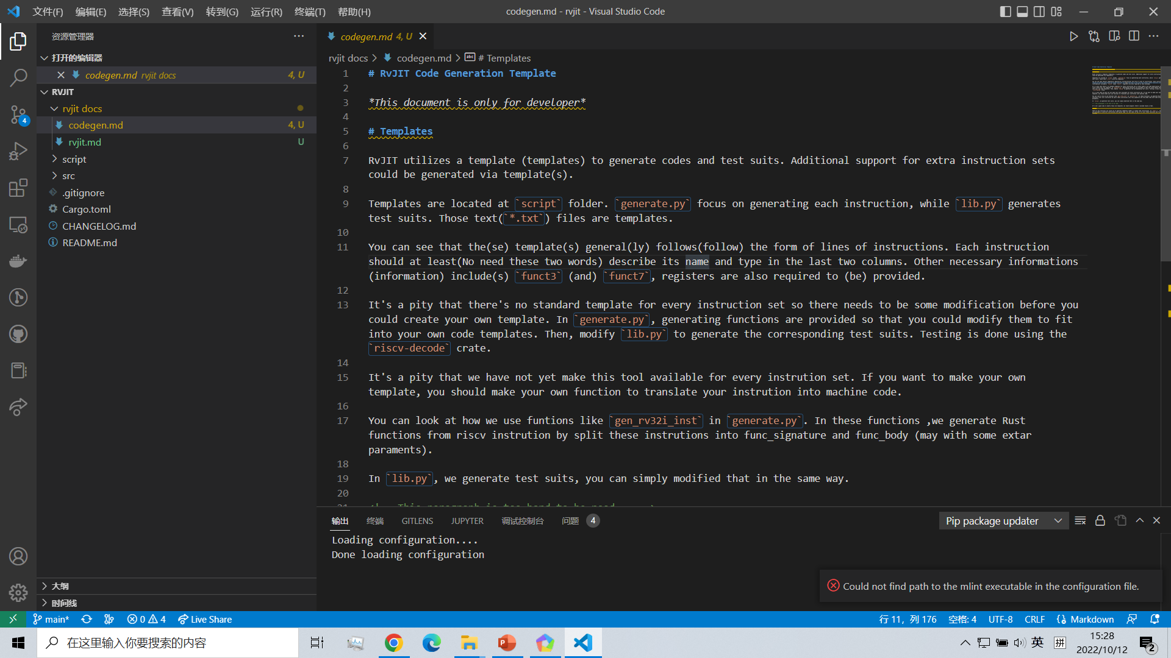
修文档的过程-rvjit-codegen.md
括号里面的全是我改的，不仅有语病，还有语义不清，这个文档正式版肯定全改掉，留这里就是用来表进度的
L15L17的两段是我写的，替掉L13的一段。

Slide 4
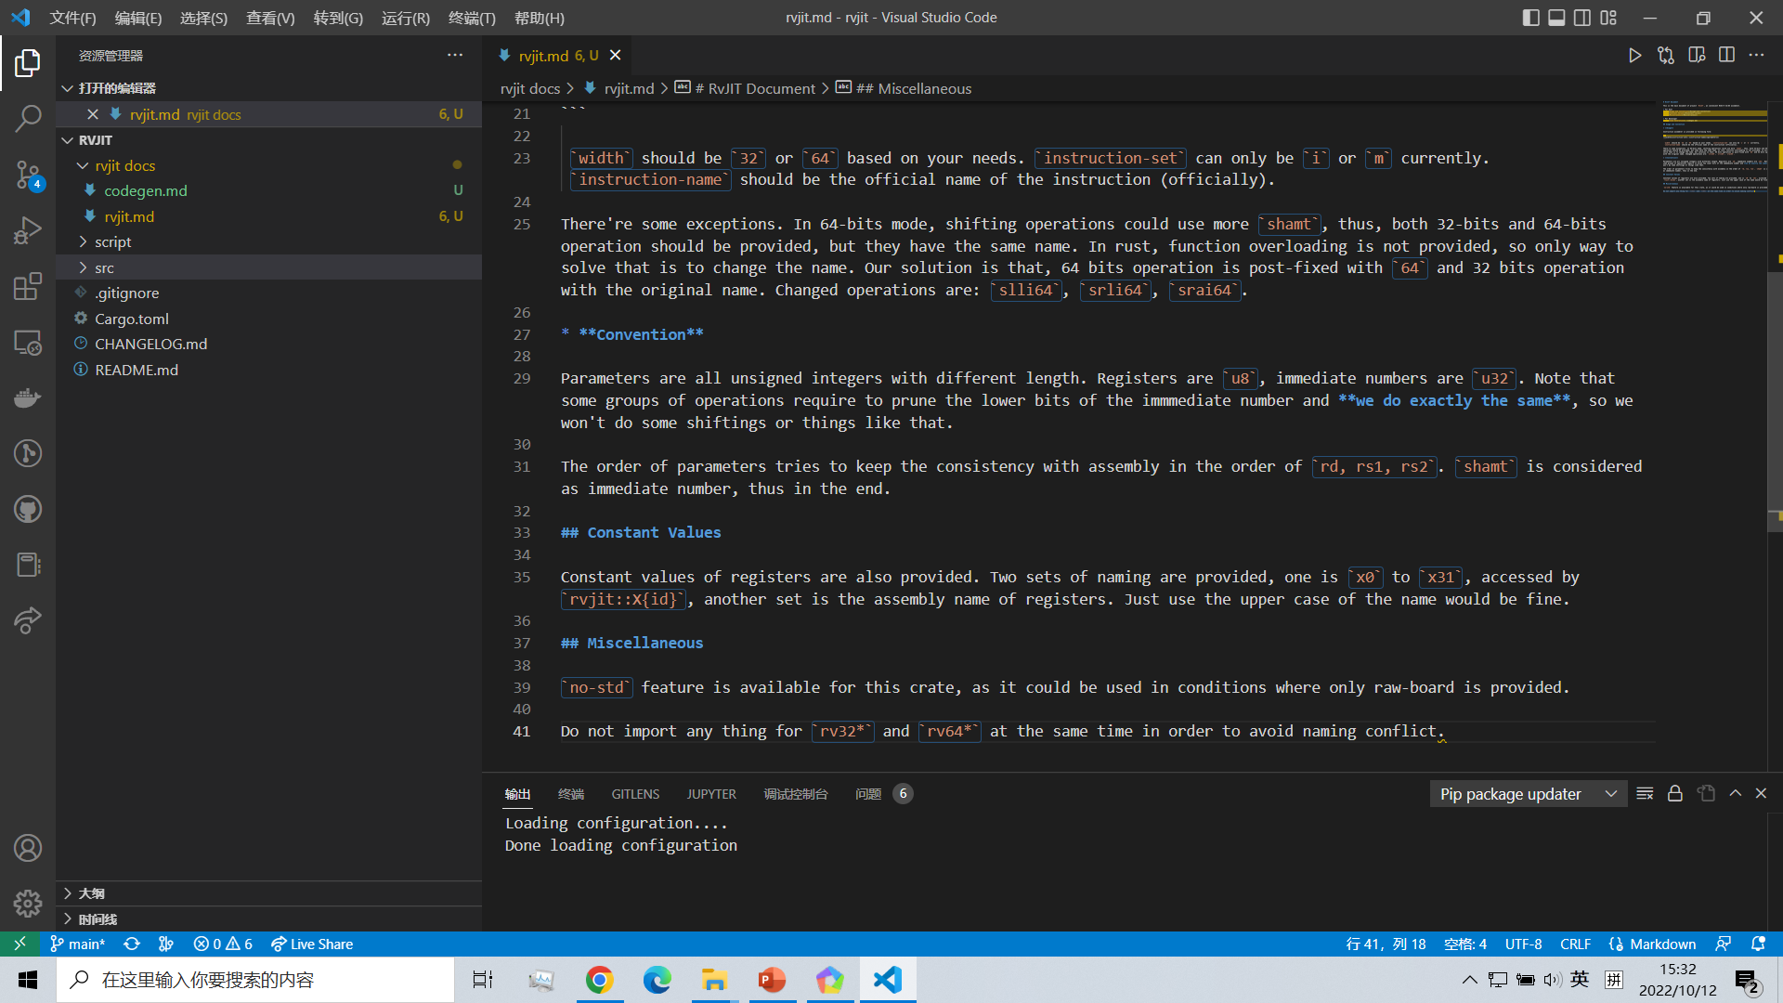
修文档的过程-rvjit-rvjit.md

Slide 5
修文档的结果-rvjit
codegen文档里面名义上说，做了一个模板可以套用，实际上压根不能套用到别的指令集上，所有的东西只适配它给的四个指令集，真要加新的指令集，必须对函数做巨大的改动，不是“some modification”，是完全的大改。
这也就是说，完全可以在这个地方加新的指令集的适配。

Slide 6
修文档的过程- ebpf2rv
这个文档太神奇了，只能说和我读代码的时候是大不一样的。具体来说，我还是介绍一下这些代码吧。
首先，代码里面还有TODO，例如compile.rs的L292
第二，这个compile是什么呢？就是先写个跳页，再写函数主体，再写个跳回去，最后放fn_table
第三,这里主要的东西就是emit,emit没有什么好说的,就是插入机器码
主要是ebpf2rv.md文档我看不懂,另一个没用

